Slide 1


Ist es möglich, dass Papier mich trägt?
Fach: Technik
Jahrgangstufe: 8./9.
Autorin: Desirée Vick

Slide 2
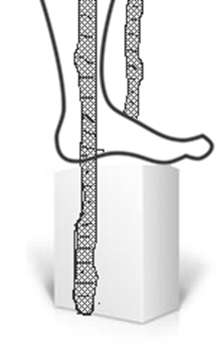
Handlungsanlass | In der Projektwoche an eurer Schule sollt ihr die jüngeren Kinder betreuen und mit ihnen Stelzen aus Pappe bauen. Um eine richtige Bastelanleitung erstellen zu können, müsst ihr herausfinden, welche Form die Stelzen idealerweise haben sollten, damit sie nicht zusammenknicken. Die Höhe ist aus Sicherheitsgründen mit 10 cm festgelegt.

Slide 3
 | Findet euch in Gruppen zusammen und führt die Versuche durch, die auf euren Arbeitsblättern erklärt sind. Vergleicht anschließend eure Ergebnisse und entscheidet euch für eine Bauform für die Stelzen!
Materialvorgaben | Informationsmaterial: Informationstext und entsprechende Arbeitsmaterialien (siehe AB)
Arbeitsauftrag

Slide 4
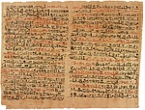
Informationsmaterialien-1 | Papier
Das Wort Papier stammt von dem lateinischen Wort Papyrus ab und beschreibt einen flächigen Stoff, der meist aus natürlichen Fasern besteht. Durch Entwässerung wird Papier auf einem Sieb gebildet.
Das erste Papier konnte 105 n. Chr. in China hergestellt werden. 651 n. Chr. erreichte es auch den europäischen Raum. Papier besteht im wesentlichen aus drei Bestandteilen: Altpapier, Zellstoff (Cellulose, die aus Holz-schnitzeln gewonnen wird, denen Lignin entzogen wurde) und Holzstoff (gehackte und gemahlene, gebleichte, eingedickte Holzprügel). Zusätzlich werden Füll- und Hilfsstoffe (z. B. Pigmente, Talkum, Leimstoffe, etc.) hinzugegeben.
Man spricht von Papier wenn das Gewicht bis 170 g/m² beträgt, Karton hat ein Gewicht > 170 g/m² und < 600 g/m², Pappe wiegt über 600 g/m². Wellpappe ist Pappe, die aus mindestens einer gewellten Schicht Papier besteht, die auf mindestens einer glatten Papierlage klebt.

Slide 5
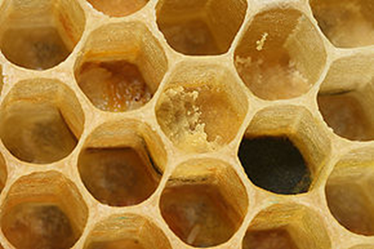
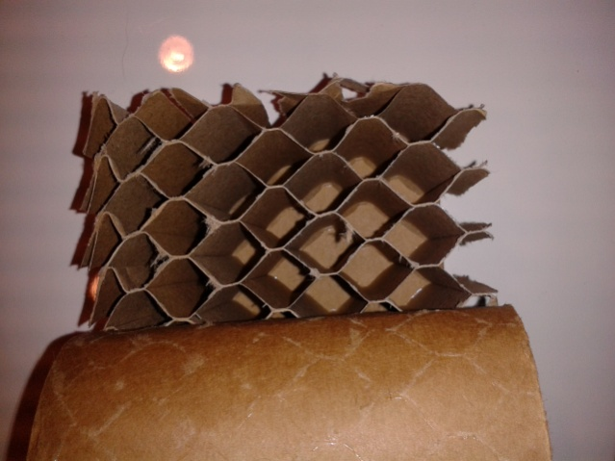
Informationsmaterialien-2 | Papier
Manche Dinge aus der Natur schaut sich der Mensch ab. Bestimmt habt ihr schon einmal von dem Lotus-Effekt gehört. Hier perlt Wasser einfach von der Oberfläche ab. Diesen Effekt haben die Menschen sich von der Lotospflanze abgeschaut. In der Verpackungsindustrie haben die Menschen sich auch etwas aus der Natur abgeschaut. Um Ware vor dem Zerbrechen oder vor Beschädigungen zu bewahren, gibt es verschiedene Möglichkeiten, z. B. Styroporformen oder Luftfolien. Doch es geht mit Papier auch umweltschonender. Strukturen in Form von sechseckigen Waben erzielen mit dem geringsten Materialaufwand ein Maximum an Stabilität.
Bienenwabe
Verpackungsmaterial

Slide 6
Vielen Dank
für eure
Aufmerksamkeit!

